Slide 2
“Los retos de la ancianidad y fragilidad en la consulta de Atención Primaria”
Ana Cebrián
Médico de Familia. Centro de Salud Cartagena Casco. Murcia
Coordinadora de enfermedades crónicas de WONCA
Académica Correspondiente RAM Murcia

Slide 3
Conflictos de interés
La Dra. Cebrián ha proporcionado asesoramiento científico y/o ha participado en reuniones médicas organizadas y/o ha recibido pagos por presentaciones y asesoría de Almirall, AstraZeneca, Boehringer, Esteve, Ferrer, Lilly, MSD, Novartis, Novo Nordisk, and Sanofi.
Recibe honorarios por esta presentación.

Slide 4
Exoneración de responsabilidad y uso de la presentación
Este documento (la “Presentación”) ha sido preparado exclusivamente para su uso en presentaciones y/o formaciones de Almirall, S.A. ("Almirall") dirigidas a la comunidad científica (“Uso Permitido”). Este documento incluye información resumida y no pretende ser exhaustivo. La divulgación, difusión o uso de este documento, para un uso distinto al Uso Permitido, sin la autorización previa, expresa y por escrito de Almirall está prohibida.
Almirall no otorga, ni implícita ni explícitamente, ninguna garantía de imparcialidad, precisión, integridad o exactitud de la información, opinión y declaraciones expresadas en dicha Presentación o en discusiones que puedan tener lugar durante su utilización.
Tanto la Presentación como los contenidos incluidos en la misma (con carácter enunciativo, que no limitativo, imágenes, diseño gráfico, logos, textos, gráficos, ilustraciones, fotografías, y cualquier otro material susceptible de protección) están bajo la responsabilidad de Almirall y son titularidad exclusiva de Almirall o Almirall tiene sobre ellos la correspondiente autorización de uso.
Igualmente, todos los nombres comerciales, marcas o signos distintivos de cualquier clase contenidos en la Presentación están protegidos por la Ley.
La reproducción, distribución, comercialización, transformación, comunicación pública y, en general, cualquier otra forma de explotación, por cualquier procedimiento, de todo o parte de la Presentación o de la información contenida en la misma con fines distintos al Uso Permitido, podría constituir una infracción de los derechos de Propiedad Intelectual y/o Industrial de Almirall o del titular de los mismos y podría dar lugar al ejercicio de cuantas acciones judiciales o extrajudiciales pudieran corresponder en el ejercicio de sus derechos. Todo ello salvo que, previa solicitud, Almirall haya autorizado expresamente y por escrito el uso de los contenidos para un fin específico, en cuyo caso, el destinatario se compromete a citar a Almirall como fuente titular del contenido.

Slide 5
Introducción
Envejecimiento de la población: tendencia global y local.
Importancia del abordaje integral en Atención Primaria.
Objetivos de la presentación:
Identificar los principales retos en el manejo del anciano frágil.
Analizar estrategias para mejorar la calidad asistencial

Slide 6
¿Qué país tendrá la esperanza de vida más alta en el 2030?

Slide 7



Slide 8
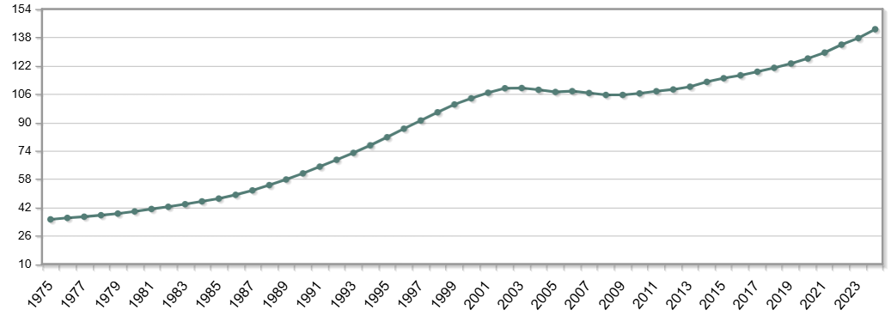
El envejecimiento poblacional: un desafío creciente
Indicadores de Estructura de la Población. Resultados nacionales. Índice de Envejecimiento
Indicadores Demográficos Básicos, Total Nacional
Elaboración propia en INE. https://ine.es/jaxiT3/Datos.htm?t=1418#_tabs-grafico
Notes:
El envejecimiento poblacional: un desafío
España envejece aceleradamente. En 2050, casi un tercio de la población superará los 65 años.

Slide 9
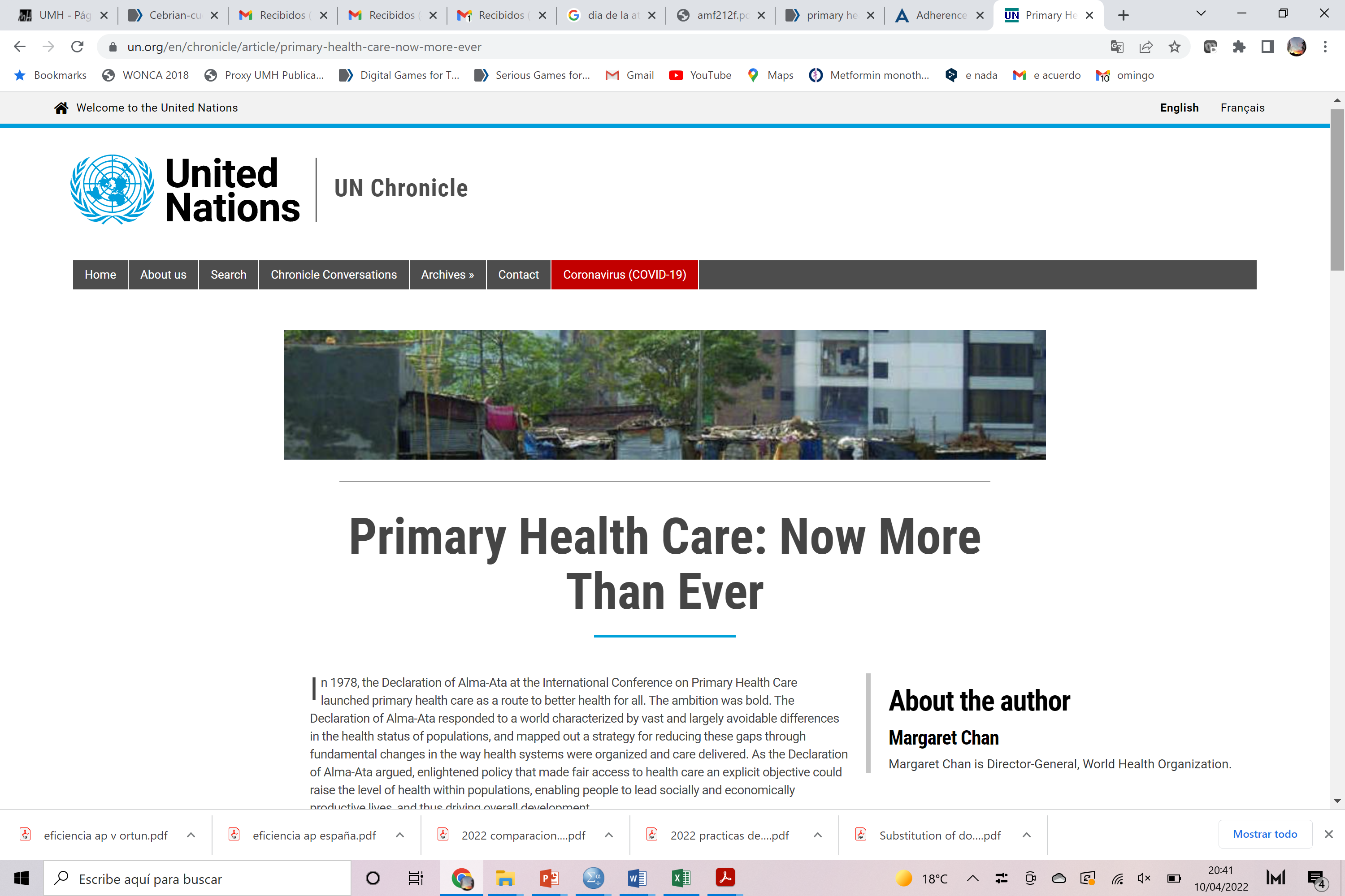
Atención Primaria: Ahora Más Que Nunca
Margaret Chan. Directora General de la OMS
Accesible en: https://www.un.org/en/chronicle/article/primary-health-care-now-more-ever

Slide 10
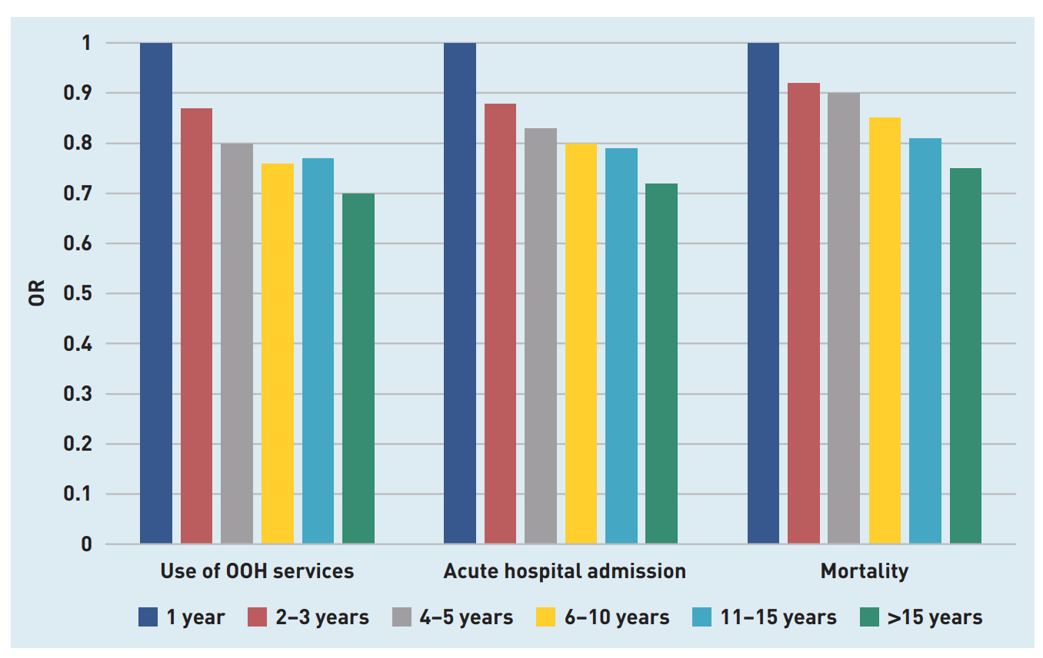
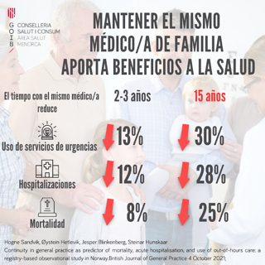
Continuidad con el mismo médico de familia, urgencias, ingresos hospitalarios y mortalidad
Sandvik H, et al. Br J Gen Pract. 2022 Jan 27;72(715):e84-e90.

Slide 11
La fragilidad como
síndrome geriátrico

Slide 12
¿Qué entendemos por fragilidad?

Slide 13
La fragilidad es un síndrome dinámico
y complejo cuyo riesgo de presentación aumenta con la edad¹.
Se caracteriza por aumentar la vulnerabilidad de la persona frente a factores externos, aumentando el riesgo de sufrir problemas de salud¹.
La fragilidad es una situación reversible si se aplican las intervenciones adecuadas. Por esta razón, es muy importante detectarla y abordarla de manera precoz para evitar que la persona sufra mayor dependencia y peor calidad de vida. Esto también supone un mayor gasto sanitario².
1. Romera-Liébana L, Urbina-Juez A, Micó-Pérez RM, Mediavilla Bravo JJ, Marco Martínez A, Gómez-Peralta F, et al. Valoración de la fragilidad en la persona con diabetes mellitus tipo 2: análisis de expertos. Rev Clin Esp (Barc). 2023;223(9):552-61. 2. Dent E, Morley JE, Cruz-Jentoft AJ, Woodhouse L, Rodríguez-Mañas L, Fried LP, et al. Physical Frailty: ICFSR International Clinical Practice Guidelines forIdentification and Management. J Nutr Health Aging. 2019;23(9):771-87
Created by Nithinan Tatah
from the Noun Project

Slide 14
Las personas con
DM2 tienen de
En España, el síndrome
de fragilidad afecta al
3 a 5
14,6%
veces más
posibilidades de ser
frágiles¹.
de las personas con DM2¹
1. Romera-Liébana L, Urbina-Juez A, Micó-Pérez RM, Mediavilla Bravo JJ, Marco Martínez A, Gómez-Peralta F, et al. Valoración de la fragilidad en la persona con diabetes mellitus tipo 2: análisis de expertos. Rev Clin Esp (Barc). 2023;223(9):552-61.

Slide 15
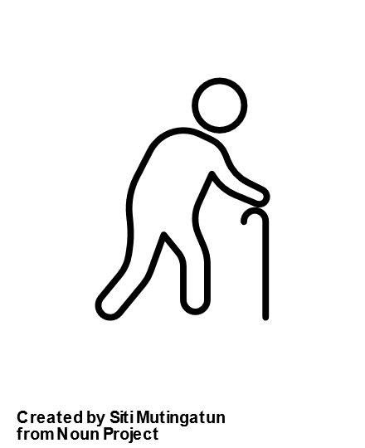
¿Son todos los pacientes ancianos iguales?

Slide 16
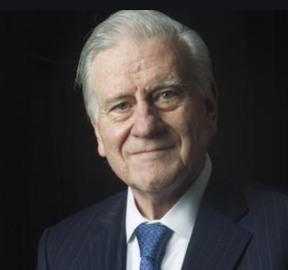
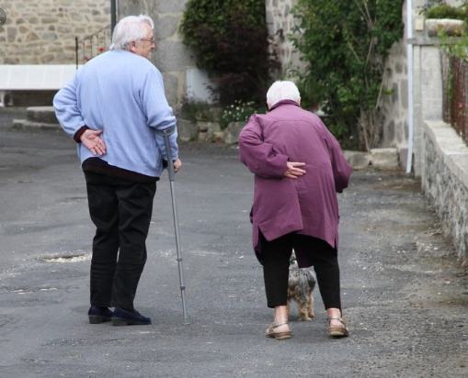

Slide 17
¿Cómo medimos la fragilidad?

Slide 18
VALORACIÓN
BIOLÓGICA
(médica)
VALORACIÓN
GERIÁTRICA
INTEGRAL
Retrasar el deterioro
Recuperar y/o Mantener
Calidad de vida
VALORACIÓN
SOCIAL
VALORACIÓN
FUNCIONAL
VALORACIÓN
PSICOLÓGICA
Rockwood K, Song X, MacKnight C, Bergman H, Hogan DB, McDowell I, et al. A global clinical measure of fitness and frailty in elderly people. CMAJ. 2005;173(5):489-95.

Slide 19

¿Cuál de los siguientes NO es un criterio de fragilidad según el fenotipo de Fried?
Pérdida de peso involuntaria
Hipertensión arterial
Debilidad muscular
Lentitud en la marcha

Slide 20
¿Cuál de los siguientes NO es un criterio de fragilidad según el fenotipo de Fried?
Pérdida de peso involuntaria
Hipertensión arterial
Debilidad muscular
Lentitud en la marcha

Slide 21
Fragilidad
Hipoglucemia grave
Expresión fenotípica del declive progresivo de las funciones fisiológicas
 | Marcador | Herramienta de valoración
1 | Pérdida de peso espontánea | Pérdida inexplicada >4,5 kg o >5 % del peso en el último año
2 | Cansancio | Cansancio autorreferido, identificado por una puntuación >2 de la escala Center Epidemiological Studies-Depression (0-8)
3 | Debilidad muscular | Fuerza prensora manual (dinamómetro) <20 % de la normalidad, ajustado por IMC y sexo
4 | Enlentecimiento motriz | Velocidad de la marcha para recorrer una distancia de 4,5 m <20 % de la normalidad, ajustado por sexo y talla (>6-7 s)
5 | Hipoactividad | Gasto calórico semanal por debajo del quintil inferior, ajustado por sexo (hombres <383 Kcal/semana, mujeres <270 Kcal/semana)
Menor capacidad
de adaptación
Vulnerabilidad y deterioro
en la salud
Se considera la presencia de fenotipo de fragilidad cuando existen
≥3 criterios y de fenotipo prefrágil si existen 1 o 2 criterios.
Estado de vulnerabilidad previo a la discapacidad
IMC, índice de masa corporal
1. Kizilarslanoglu, MC et al. Aging Clin Exp Res. 2017;29:247-255; 2. Fried, LP et al. J Gerontol A Biol Sci Med Sci. 2001;56:M146-156; 3. Zampieri, FG et al. Intensive Care Med. 2018;44:1512-1520.
.
Notes:
21

Slide 22
¿Qué herramienta se utiliza para evaluar la fragilidad en Atención Primaria?
a) Test de Findrisk
b) Escala FRAIL
c) Escala APGAR
d) Test de Goldberg

Slide 23
¿Qué herramienta se utiliza para evaluar la fragilidad en Atención Primaria?
a) Test de Findrisk
b) Escala FRAIL
c) Escala APGAR
d) Test de Goldberg

Slide 24
Escala de FRAIL
Criterios | Cuestionario
Fatigue | ¿Se siente ud. Fatigado o cansado?
Resistance | ¿Se siente incapaz de subir un piso de escaleras?
Aerobic | ¿Es capaz de caminar 100 m sin ayuda y sin hacer pausas?
Illnesses | ¿Padece Ud. Mas de 5 enfermedades actualmente?* Artritis, diabetes, angor/IAM, AIT/ICTUS, asma, EPOC, enfisema, osteoporosis, cáncer colorrectal, cáncer cutáneo,depresión, ansiedad, demencia, ulceras en EEII
Lost of weight | ¿Ha perdido más del 5% de peso el último año?
0 puntos: Robusto
1-2 puntos: Prefrágil
> 3 puntos: FRAGIL
→ Cada respuesta POSITIVA suma 1 punto
Abellan van Kan G, et al. J Nutr Health Aging. 2008; 12:29-37.

Slide 25
¿Qué escala clasifica la fragilidad en 9 niveles y se adapta bien a Atención Primaria?
A) Índice de Masa Corporal (IMC)
B) Escala de Sarcopenia de Baumgartner
C) Escala de Rendimiento Físico Corto (SPPB)
D) Escala de Fragilidad Clínica (EFC) de Rockwood

Slide 26
¿Qué escala clasifica la fragilidad en 9 niveles y se adapta bien a Atención Primaria?
A) Índice de Masa Corporal (IMC)
B) Escala de Sarcopenia de Baumgartner
C) Escala de Rendimiento Físico Corto (SPPB)
D) Escala de Fragilidad Clínica (EFC) de Rockwood

Slide 27
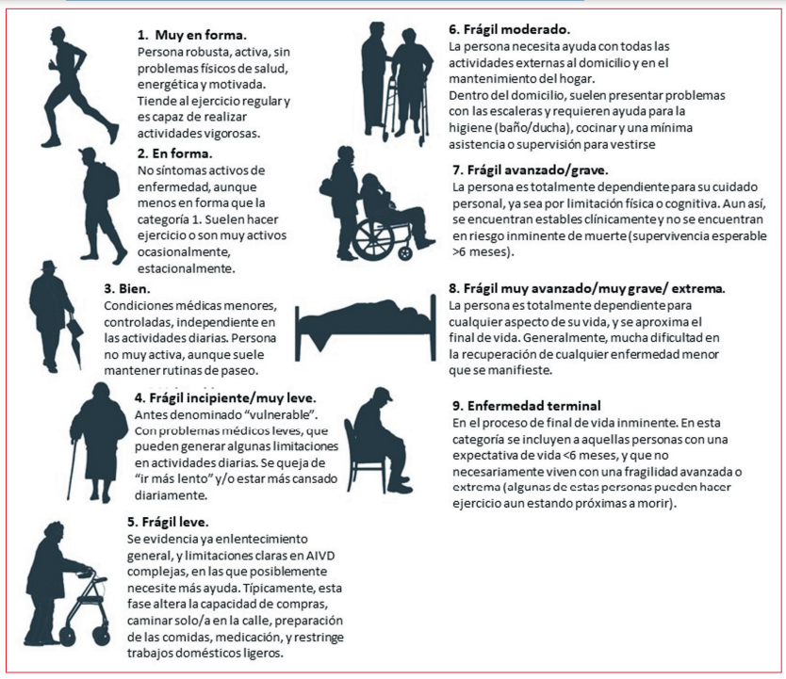
Grados de fragilidad según la Escala de Fragilidad
Clínica (EFC) del modelo canadiense.
1. MUY EN FORMA
Persona robusta, activa, sin problemas físicos de salud, energética y motivada. Tiende al ejercicio regular y es capaz de realizar actividades vigorosas.
4. FRÁGIL INCIPIENTE/MUY LEVE
Antes denominado “vulnerable”. Con problemas médicos leves, que pueden generar algunas limitaciones en actividades diarias. Se queja de “ir más lento” y/o estar más cansado diariamente.
7. FRÁGIL
AVANZADO/GRAVE
La persona es totalmente depente para su cuidado personal, ya sea por limitación física o cognitiva. Aun así se encuentran estables clínicamente y no se encuentran en riesgo inminente de muerte (supervivencia esperable > 6 meses)
2. EN FORMA
No síntomas activos de enfermedad, aunque menos en forma que la categoría 1. Suelen hacer ejercicio o son muy activos ocasionalmente estacionalmente.
5. FRÁGIL LEVE
Se evidencia ya enlentecimiento genera, y limitaciones claras en AIVD complejas, en las que posiblemente necesite más ayuda. Típicamente, esta fase altera la capacidad de compras, caminar solo/a en la calle, preparación de las comidas, medicación y restringe trabajos domésticos ligeros.
8. FRÁGIL MUY AVANZADO/MUY GRAVE/EXTERNMA
La persona es totalmente dependiente para cualquier aspecto de su vida, y se aproxima el final de su vida. Generalmente, mucha dificultad en la recuperación de cualquier enfermedad menor que se manifieste.
3. BIEN
Condiciones médicas menores, controladas, independiente en las actividades diarias. Persona no muy activa, aunque suele mantener rutinas de paseo.
6. FRÁGIL MODERADO
La persona necesita ayuda con todas las actividades externas al domicilio y en el mantenimiento del hogar. Dentro del domicilio, suelen presentar con las escaleras y requieren ayudan para la higiene (baño/ducha), cocinar y una mínima asistencia o supervisión para vestirse.
9. ENFERMEDAD TERMINAL
En el proceso de final de vida inminente. En esta categoría se incluyen a aquellas personas con una expectativa de vida < 6 meses, que no necesariamente viven con una fragilidad avanzada o extrema (algunas de estas personas pueden hacer ejercicio aun estando próximas a morir).
Diabetes práctica 2023: 14(02):37-75. doi: 10.52102/diabet.pract.2023.2.art3
Notes:
Si bien ambas miradas no son incompatibles, desde nuestra perspectiva primarista se prefiere una visión más holística capaz de abarcar y generar una gradación de la fragilidad, para así poder ajustar mejor la intensidad de las intervenciones. Por ello, se ha incorporado en el algoritmo (Figura 1) la Escala de Fragilidad Clínica (EFC, en inglés: Clinical Frailty Scale, CFS) de Rockwood21 como una brújula adecuada a la hora de condensar de forma más precisa el estado de salud global de la persona. La EFC no es un cuestionario sino de una calibración en nueve niveles del aspecto clínico integral del sujeto evaluado que se adapta muy bien a nuestra realidad de las consultas

Slide 28
¿Cuál de los siguientes objetivos terapéuticos es prioritario en personas con fragilidad grave?
A) HbA1c < 6.5%
B) HbA1c 7-7.5%
C) Evitar hipoglucemias e hiperglucemias sintomáticas
D) Reducción intensiva del peso corporal

Slide 29
¿Cuál de los siguientes objetivos terapéuticos es prioritario en personas con fragilidad grave?
A) HbA1c < 6.5%
B) HbA1c 7-7.5%
C) Evitar hipoglucemias e hiperglucemias sintomáticas
D) Reducción intensiva del peso corporal

Slide 30
El manejo de la DM2 en paciente frágil

Slide 31
Utilizar el marco de las 4 M de los sistemas sanitarios adaptados a las personas mayores para abordar los problemas específicos de cada persona que pueden afectar al control de la diabetes.
MENTATION
Self-administration of medications
Ability to use diabetes technology
Anxiety, depression, and diabetes distress
Mild cognitive impairment or dementia
Coping skills and self-care
MEDICATIONS
Treatment burden
Affordability or insurance coverge
End-organ disease or complications affecting medication choice
Polypharmacy
History of adverse medication effects
Social and family support
Risk of hypoglycemia, hypoglycemia unawareness, and fear of hypoglycemia
MOBILITY
Foot complications
Functional ability
Frailty and sarcopenia
Leg weakness
Neuropathy
Vision and hearing impairment
WHAT MATTERS MOST
Discussing goals and expectations
Sympton and disease burden
Meal and treatment preferences (e.g., injections and glucosa monitoring)
Ricks, burdens, and benefits of treatment
Loneliness, social isolation, and overall quality of life
Life expectancy
Diabetes Care. 2024;48(Supplement_1):S266-S282. doi:10.2337/dc25-S013

Slide 32
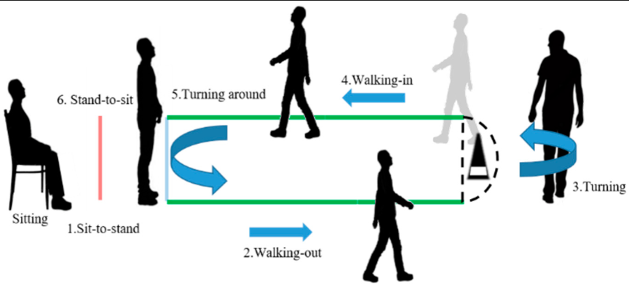
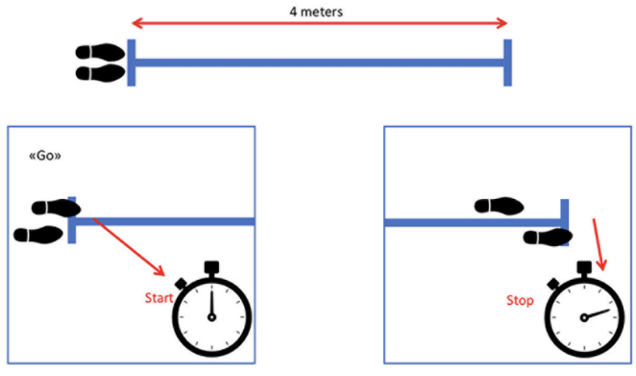
Pruebas de cribado
Timed-up-and-go test (TUG)
The 4 m walking speed
> 10 segundos
> 5 segundos
Podsiadlo D, Richardson S. The Timed “Up & Go”: A Test of Basic Functional Mobility for Frail Elderly Persons. Journal of the American Geriatrics Society.
Guralnik JM, Simonsick EM, Ferrucci L, et al. A short physical performance battery assessing lower extremity function: association with self-reported disability and prediction of mortality and nursing home admission. J Gerontol. 1994;49:M85-M94.

Slide 33

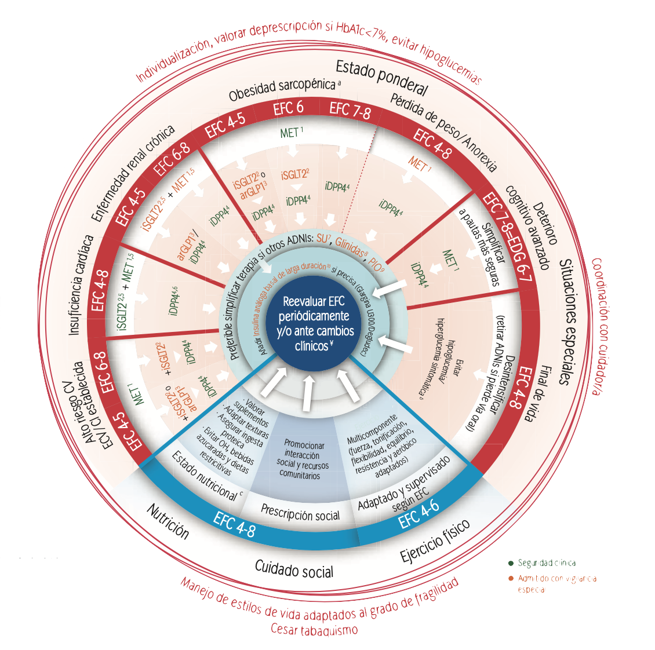


Datos Fragilidad en Cataluña
60% mujeres
IMC 31,5 kg/m²
62 años
8,7 años evolución DM2
HbA1c 7,3%
Tratamientos desaconsejados hasta en el 14% de los pacientes
17% de sobretratamiento
Algoritmo redGDPS
23% de pacientes con DM2 tiene criterios de fragilidad
594.777
personas
con DM2
Simplificando la Diabetes 2025
Comunicación oral al 3er Congreso de la redGDPS – Sevilla, nov 2024 (pendiente de publicación)

Slide 34
¿Cuál es el principal motivo para evitar objetivos glucémicos estrictos en pacientes con DM2 y fragilidad?
A) Disminuyen la eficacia de los fármacos
B) Aumentan el riesgo de hipoglucemias y caídas
C) No permiten valorar la adherencia al tratamiento
D) No hay evidencia sobre su utilidad

Slide 35
¿Cuál es el principal motivo para evitar objetivos glucémicos estrictos en pacientes con DM2 y fragilidad?
A) Disminuyen la eficacia de los fármacos
B) Aumentan el riesgo de hipoglucemias y caídas
C) No permiten valorar la adherencia al tratamiento
D) No hay evidencia sobre su utilidad

Slide 36
¿Cuál de los siguientes valores de HbA1c se recomienda en pacientes con fragilidad moderada (EFC 6)?
A) < 6.5%
B) 7.6 - 8.5%
C) 8.6 - 9.5%
D) No se recomienda controlar la HbA1c

Slide 37
¿Cuál de los siguientes valores de HbA1c se recomienda en pacientes con fragilidad moderada (EFC 6)?
A) < 6.5%
B) 7.6 - 8.5%
C) 8.6 - 9.5%
D) No se recomienda controlar la HbA1c

Slide 38
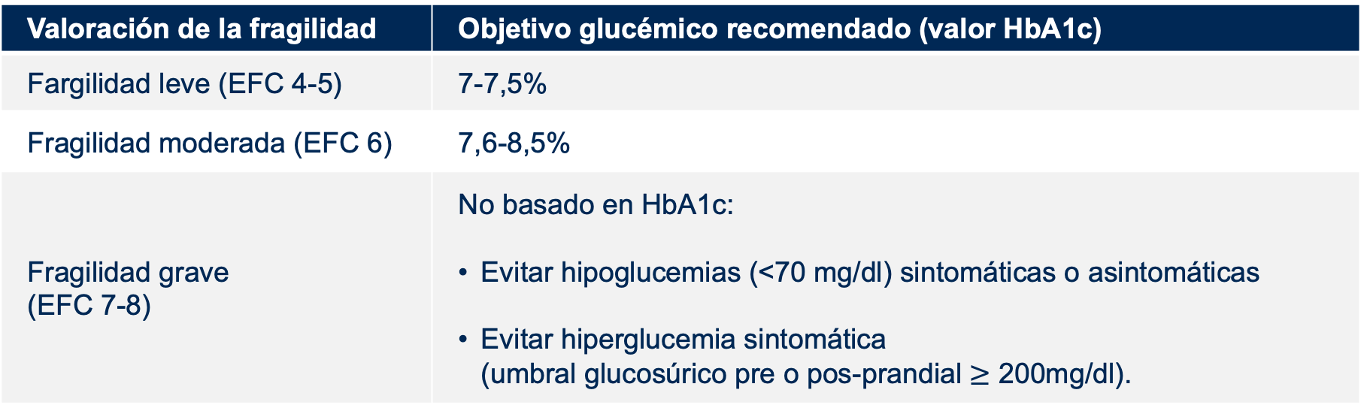
Objetivos glucémicos recomendados
Valoración de la fragilidad | Objetivo glucémico recomendado (valor HbA1c)
Fargilidad leve (EFC 4-5) | 7-7,5%
Fragilidad moderada (EFC 6) | 7,6-8,5%
Fragilidad grave (EFC 7-8) | No basado en HbA1c: Evitar hipoglucemias (<70 mg/dl) sintomáticas o asintomáticas Evitar hiperglucemia sintomática (umbral glucosúrico pre o pos-prandial $≥$ 200mg/dl).
Diabetes práctica 2023: 14(02):37-75. doi: 10.52102/diabet.pract.2023.2.art3

Slide 39
¿Cuál es una recomendación dietética general para pacientes frágiles con DM2 sin enfermedad renal avanzada?
A) Evitar proteínas en la dieta
B) Ingesta de 1-1.2 g/kg/día de proteínas
C) Suplementar siempre con hierro
D) Evitar frutas y verduras

Slide 40
¿Cuál es una recomendación dietética general para pacientes frágiles con DM2 sin enfermedad renal avanzada?
A) Evitar proteínas en la dieta
B) Ingesta de 1-1.2 g/kg/día de proteínas
C) Suplementar siempre con hierro
D) Evitar frutas y verduras

Slide 41
Gestión de la nutrición en adultos mayores con diabetes: Una revisión sobre la importancia de cambiar las estrategias de prevención del síndrome metabólico a la fragilidad.
Common etiology and risk factors
Insuline resistance, hyperglycemia, hypoglycemia, abdominal obesity, vacular risk factors, brain White matter lesions, chronic inflammation, oxidate stress, mitocondrial dysfunction, malnutrition, and low physical activity
Frailty
ADL Disability
Cognitive
impairment
Dementia
Common strategy
Dietary therapy, exercise (resistance training), optimal glycemic control, vascular risk reduction, and social participation or support
Tamura Y, et al. Nutrients. 2020 Nov 1;12(11):3367.
Notes:
Tamura Y, Omura T, Toyoshima K, Araki A. Nutrition Management in Older Adults with Diabetes: A Review on the Importance of Shifting Prevention Strategies from Metabolic Syndrome to Frailty. Nutrients. 2020 Nov 1;12(11):3367. doi: 10.3390/nu12113367. PMID: 33139628; PMCID: PMC7693664.

Slide 42

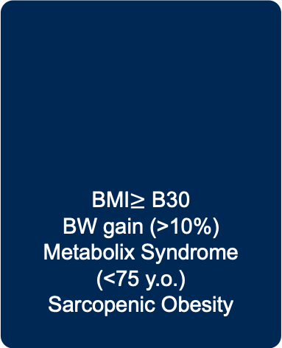
Estados nutricionales que no son deseables en pacientes mayores con diabetes para la prevención del deterioro cognitivo, fragilidad y aumento de la mortalidad.
BMI$≥\text{B}\text{30}$
BW gain (>10%)
Metabolix Syndrome
(<75 y.o.)
Sarcopenic Obesity
BM> 18.5
Unintentional
BW los
Malnutrition
Cognitive impairment and Frailty
Increased mortality
BMI: body mass index; BW: body weight.
Tamura Y, et al. Nutrients. 2020 Nov 1;12(11):3367.

Slide 43
Cambio en las estrategias dietéticas para la prevención de la fragilidad en adultos mayores con diabetes.
Ingesta óptima de energía y elevada de proteínas (1,0-1,5 kg/kg de peso).
Alto consumo de verduras y pescado para el mantenimiento de la función física y cognitiva.
Patrones dietéticos saludables, incluida la dieta mediterránea.
Importante mantener la calidad de vida relacionada con la dieta.
40 year 50 year 65 year 75 year
For middle-aged, overeating, or obese person
Treatment of Matabolix síndrome/Obesity
Frailty
prevention
For malnourished, frail, or old-old person
Comorbidities such as renal disease, cognitive function, psychological state, adherence, and social family support should be considered
Dietary strategy for frailty prevention
Optimal total energy intaje
High protein intake
Sufficient intake of vegetables and fish
Healtgy dietary pattern
High dietary diversity
Consider diet-relatec QOL
Tamura Y, et al. Nutrients. 2020 Nov 1;12(11):3367.

Slide 44
Dietas saludables para personas mayores con diabetes para prevenir fragilidad y deterioro cognitivo
Healthy Diet
High intake desirable
Low intake desirable
Vegetables
Whole grains
Red meat
Processed meat
Refined grains
Fruits
Fish
Sweets
Snacks
ʊ3 FA
Vitamin D
Vitamins
SFA
Sugar
Sufficient
Proteins
Optimal Energy
ʊ3 FA: ácido graso omega-3; SFA: ácidos grasos saturados
Tamura Y, et al. Nutrients. 2020 Nov 1;12(11):3367.

Slide 45
¿Qué intervención NO farmacológica ha demostrado mejorar la calidad de vida en personas mayores con DM2 y fragilidad?
A) Dietas restrictivas hipocalóricas
B) Aislamiento preventivo
C) Ejercicio multicomponente adaptado
D) Eliminación del desayuno

Slide 46
¿Qué intervención NO farmacológica ha demostrado mejorar la calidad de vida en personas mayores con DM2 y fragilidad?
A) Dietas restrictivas hipocalóricas
B) Aislamiento preventivo
C) Ejercicio multicomponente adaptado
D) Eliminación del desayuno

Slide 47
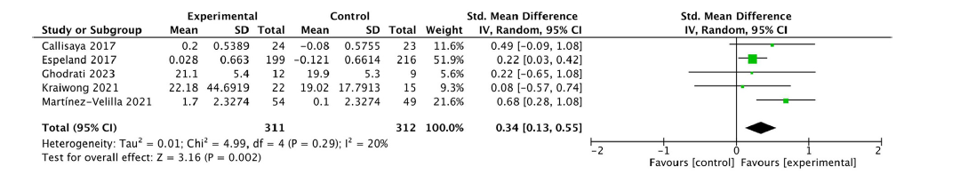
Eficacia del ejercicio combinado aeróbico y de resistencia sobre la cognición, la salud metabólica, la función física y la calidad de vida relacionada con la salud en adultos de mediana edad y mayores con DM2: Una revisión sistemática y metaanálisis.
Gráfico del efecto del ejercicio combinado aeróbico y de resistencia sobre la cognición.
Zhang J,et al. Arch Phys Med Rehabil. 2024 Aug;105(8):1585-1599.
Notes:
Zhang J, Tam WWS, Hounsri K, Kusuyama J, Wu VX. Effectiveness of Combined Aerobic and Resistance Exercise on Cognition, Metabolic Health, Physical Function, and Health-related Quality of Life in Middle-aged and Older Adults With Type 2 Diabetes Mellitus: A Systematic Review and Meta-analysis. Arch Phys Med Rehabil. 2024 Aug;105(8):1585-1599. doi: 10.1016/j.apmr.2023.10.005. Epub 2023 Oct 22. PMID: 37875170.

Slide 48
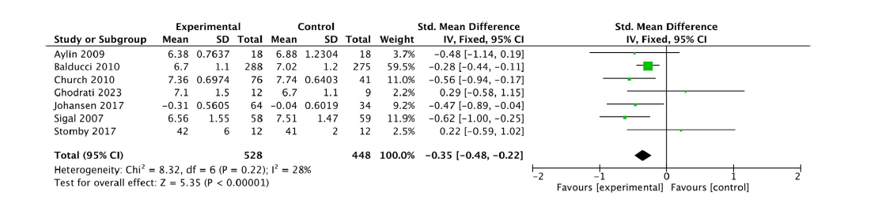
Gráfico del efecto del ejercicio combinado aeróbico y de resistencia sobre la HbA1c.
Zhang J,et al. Arch Phys Med Rehabil. 2024 Aug;105(8):1585-1599.
Notes:
Zhang J, Tam WWS, Hounsri K, Kusuyama J, Wu VX. Effectiveness of Combined Aerobic and Resistance Exercise on Cognition, Metabolic Health, Physical Function, and Health-related Quality of Life in Middle-aged and Older Adults With Type 2 Diabetes Mellitus: A Systematic Review and Meta-analysis. Arch Phys Med Rehabil. 2024 Aug;105(8):1585-1599. doi: 10.1016/j.apmr.2023.10.005. Epub 2023 Oct 22. PMID: 37875170.

Slide 49
¿Qué antidiabético oral tiene bajo riesgo de hipoglucemia y buena tolerancia en pacientes frágiles?
A) Sulfonilureas
B) Inhibidores de DPP-4 (iDPP-4)
C) Repaglinida
D) Pioglitazona

Slide 50
¿Qué antidiabético oral tiene bajo riesgo de hipoglucemia y buena tolerancia en pacientes frágiles?
A) Sulfonilureas
B) Inhibidores de DPP-4 (iDPP-4)
C) Repaglinida
D) Pioglitazona

Slide 51
¿Qué tratamientos se consideran para un paciente frágil?
 | Metformina | iDPP-4 | iSGLT-2 | arGLP-1 | Sulfonilurea | Pioglitazona | Glinidas
Hipoglucemia | Neutral | Neutral | Neutral | Neutral | Moderada o grave | Neutral | Leve
Efecto sobre la presión arterial |  | Neutral | Riesgo de hipovolemia
Cetoacidosis |  | Neutral | Efecto adverso recogido en ficha técnica
Efecto sobre el peso | Neutral / Pérdida moderada | Neutral | Pérdida | Pérdida | Ganancia | Ganancia | Neutral
Retención hidrosalina |  | Neutral |  |  |  | Precaución, retención hídrica e IC
Sarcopenia | Posible efecto beneficioso | Posible efecto beneficioso | Precaución si sarcopenia y edad avanzada | Posible efecto beneficioso | Posible efecto negativo | Posible efecto beneficioso
Fracturas |  | Neutral | Neutral
Efectos adversos GI | Leve o moderado | Neutral | Neutral | Moderado | Neutral | Neutral | Neutral
Recomendaciones en el manejo de la hiperglucemia en pacientes con diabetes mellitus según grado de fragilidad. Diabetes Práctica. https://diabetespractica.com/articulo/693?_gl=1*1l3zubt*_ga*MTk3MjI5MDQwMi4xNzI5MTYxNzEy*_ga_YC59VF8MB3*MTczOTg5ODk1OS44LjEuMTczOTg5OTExNi4wLjAuMA..

Slide 52
Sitagliptina como gold standard
En pacientes frágiles, ancianos o con riesgo de hipoglucemia, cuando el objetivo del tratamiento se centra en la seguridad.
En pacientes frágiles (especialmente con dependencia funcional o comorbilidades), porque:
  Tiene bajo riesgo de hipoglucemia, algo clave en este perfil.
  Es bien tolerada, incluso en personas mayores o con polimedicación.
  No produce aumento de peso.
  Es de fácil manejo, sin requerir ajustes complejos.
  Puede utilizarse en pacientes con enfermedad renal crónica (con ajuste de dosis).
Recomendaciones en el manejo de la hiperglucemia en pacientes con diabetes mellitus según grado de fragilidad. Diabetes Práctica. https://diabetespractica.com/articulo/693?_gl=1*1l3zubt*_ga*MTk3MjI5MDQwMi4xNzI5MTYxNzEy*_ga_YC59VF8MB3*MTczOTg5ODk1OS44LjEuMTczOTg5OTExNi4wLjAuMA.

Slide 53
Sitagliptina como gold standard
Uso preferente en ciertos contextos clínicos, especialmente en pacientes frágiles o ancianos
Riesgo bajo de hipoglucemia, clave en pacientes de este perfil (frágiles, ancianos)
Bien tolerada y de fácil manejo, incluso en contexto de polimedicación
Apta en pacientes con enfermedad renal crónica
(con ajuste de dosis)
Recomendaciones en el manejo de la hiperglucemia en pacientes con diabetes mellitus según grado de fragilidad. Diabetes Práctica. https://diabetespractica.com/articulo/693?_gl=1*1l3zubt*_ga*MTk3MjI5MDQwMi4xNzI5MTYxNzEy*_ga_YC59VF8MB3*MTczOTg5ODk1OS44LjEuMTczOTg5OTExNi4wLjAuMA..

Slide 54

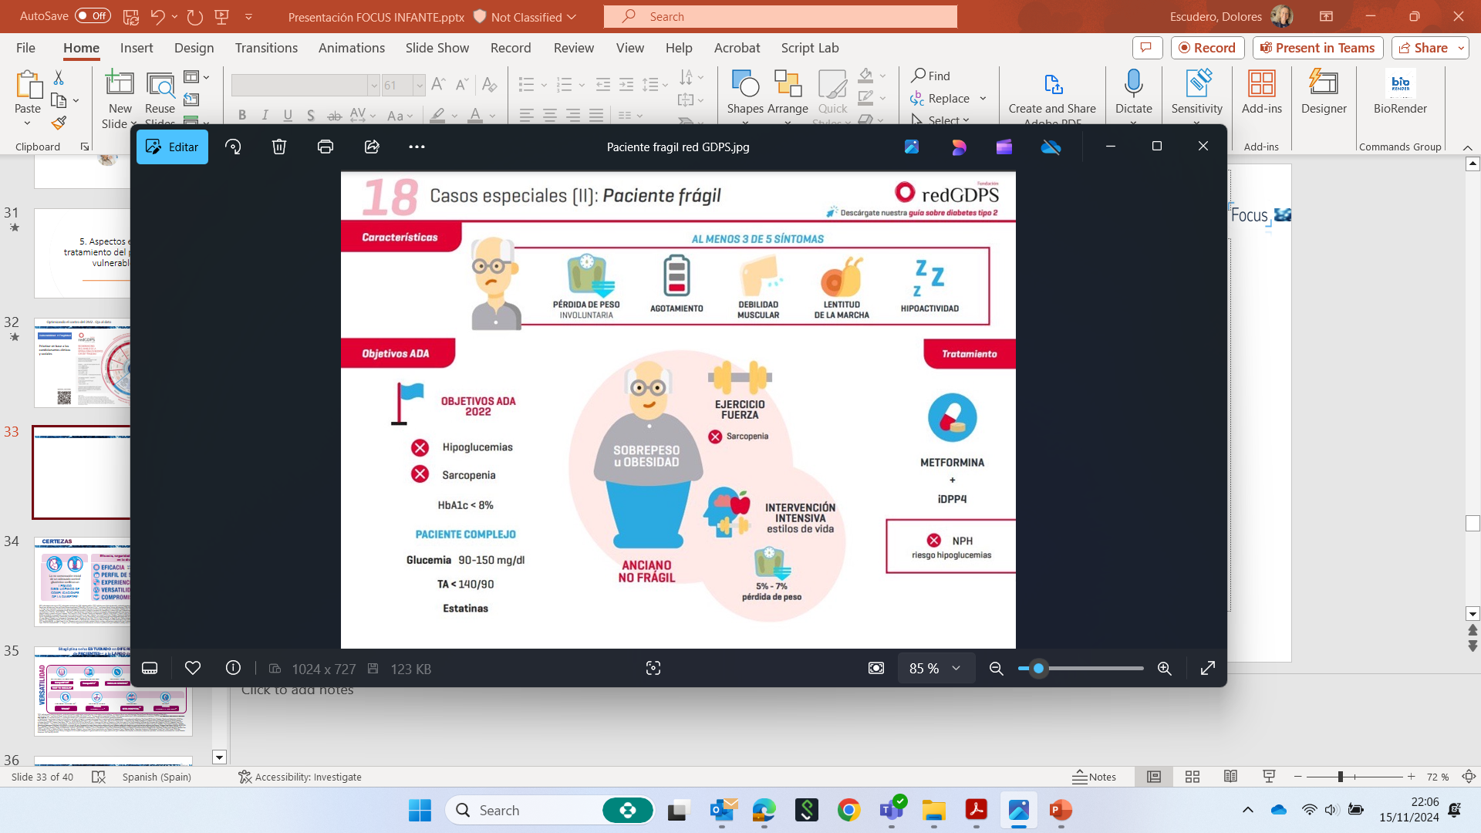
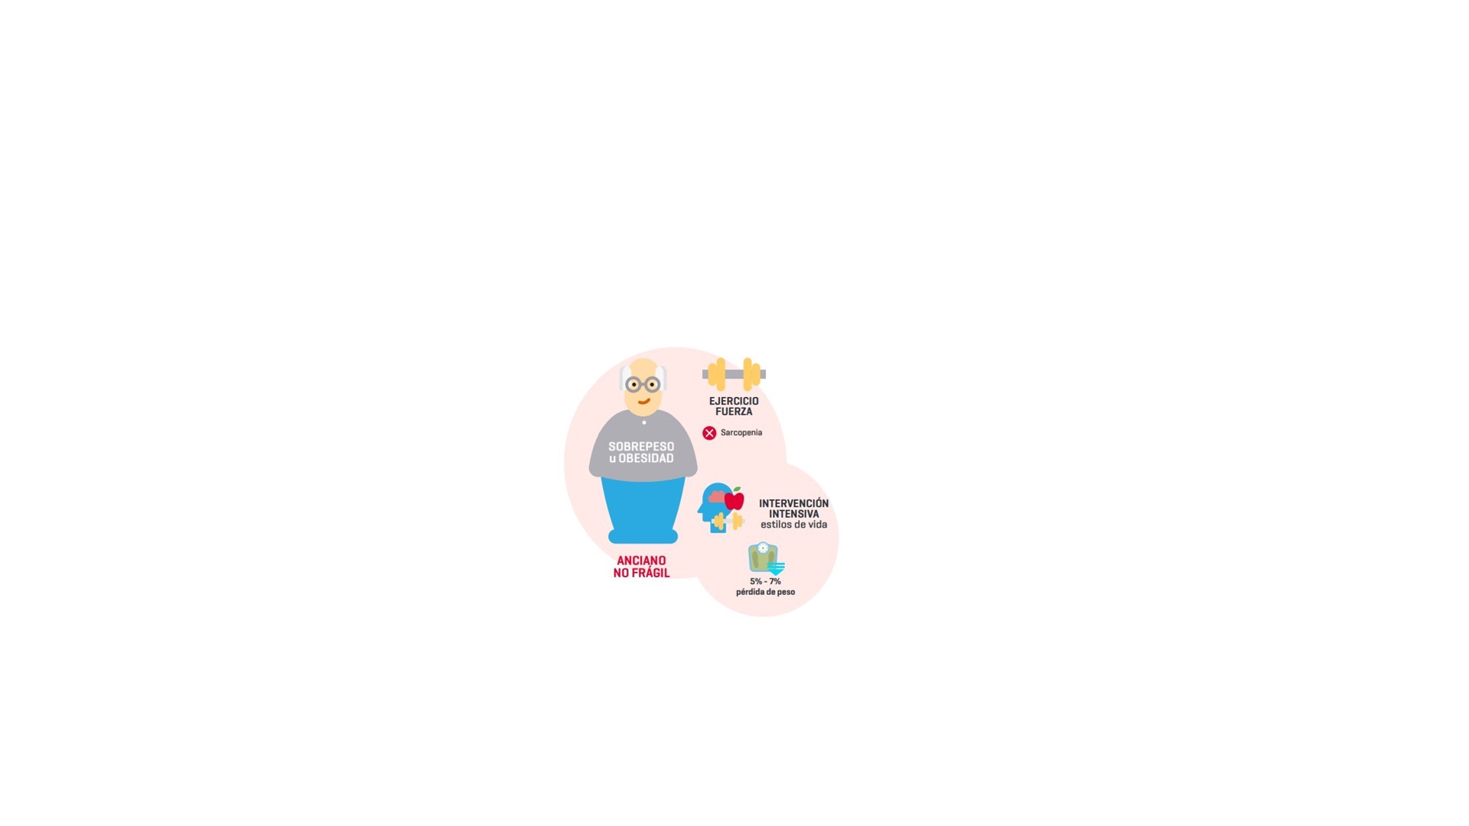
Fragilidad
Características
Objetivos ADA
Tratamiento
Simplificando la Diabetes 2025

Slide 55
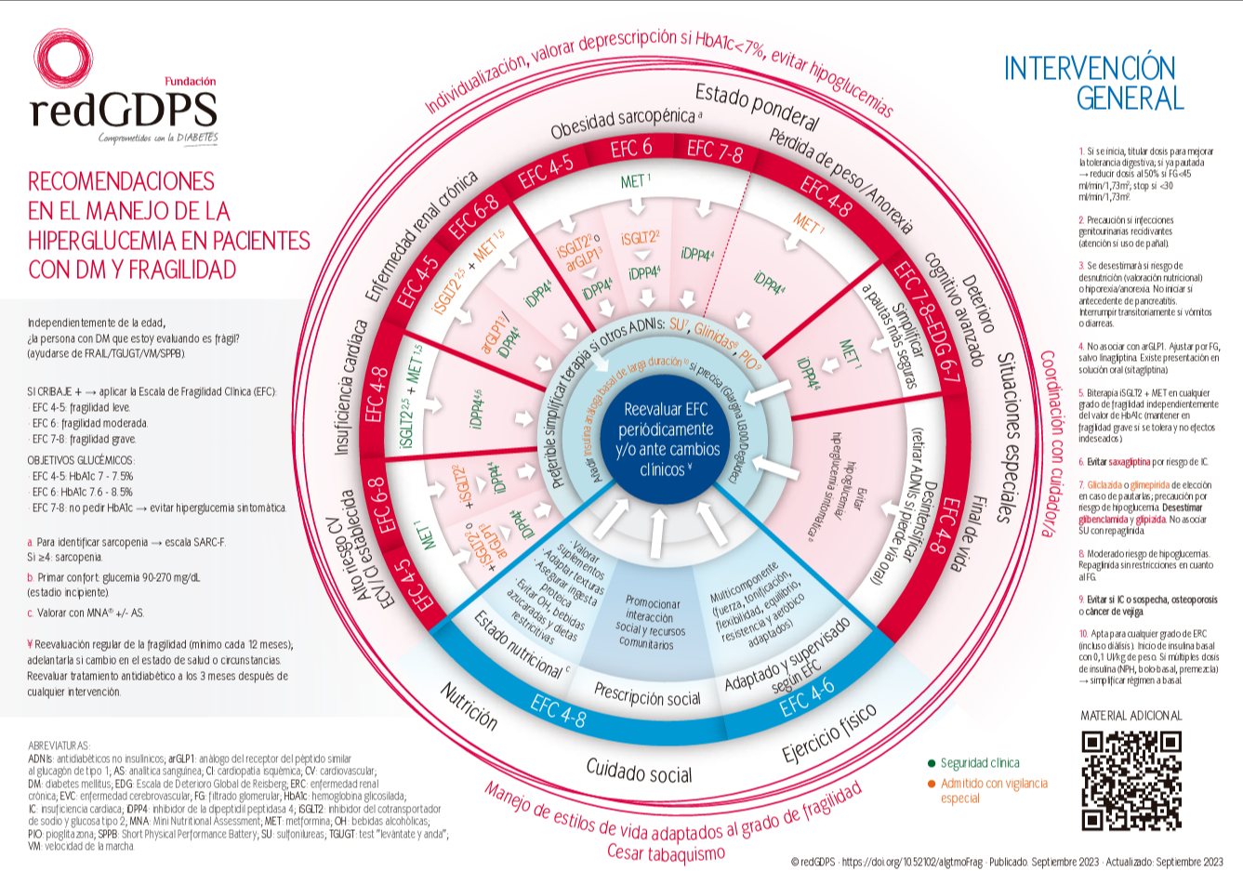

Slide 56
Polimedicación
y euprescripción

Slide 57
¿Qué es la polimedicación?
Tomar más de 5 fármacos
Tomar más de 6 fármacos
Tomar más de 7 fármacos
Tomar más de 8 fármacos
Notes:
Respuesta correcta la a.
Halli-Tierney AD, Scarbrough C, Carroll D. Polypharmacy: Evaluating Risks and Deprescribing. Am Fam Physician. 2019 Jul 1;100(1):32-38. PMID: 31259501.

Slide 58
¿Qué es la polimedicación?
Tomar más de 5 fármacos
Tomar más de 6 fármacos
Tomar más de 7 fármacos
Tomar más de 8 fármacos
Notes:
Respuesta correcta la a.
Halli-Tierney AD, Scarbrough C, Carroll D. Polypharmacy: Evaluating Risks and Deprescribing. Am Fam Physician. 2019 Jul 1;100(1):32-38. PMID: 31259501.

Slide 59
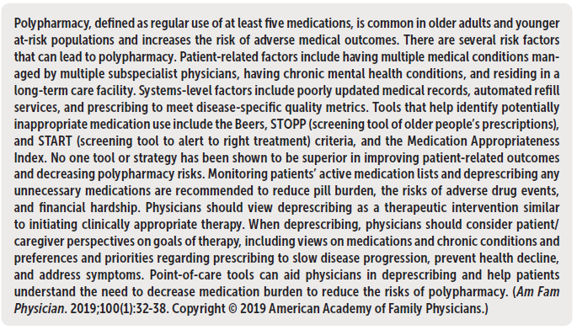
¿Qué es la polimedicación?
Halli-Tierney AD,et al. Polypharmacy: Evaluating Risks and Deprescribing. Am Fam Physician. 2019 Jul 1;100(1):32-38. PMID: 31259501.
Notes:
Halli-Tierney AD, Scarbrough C, Carroll D. Polypharmacy: Evaluating Risks and Deprescribing. Am Fam Physician. 2019 Jul 1;100(1):32-38. PMID: 31259501.

Slide 60
Atención centrada en la persona y abordaje multidisciplinar

Slide 61
Circuito de decisiones centrados en el paciente
Decision Cycle for Person-Centered Glycemic Management in Type 2 Diabetes
REVIEW AND AGREE ON MANAGEMENT PLAN
Review management plan
Mutually agree on changes
Ensuare agreed modification of therapu is impemented in a timely fashion to avoid therapeutic inertia
Undertake decisión cycle regularly (at least once or twice a year)
Operate in an integrated system of care
ASSESS KEY PERSON CHARACTERISTICS
The individual’s priorities
Current lifestyle and health behaviors
Comorbidities (i.e., CVD, CKD, and HF)
  Clinical characteristics (i.e., age, A1C, and weight)
  Issues such as motivation, depression, and cognition
  Social determinants of health
Se incluyen variables del estilo de vida y de aspectos culturales y socioeconómicos
GOALS OF CARE
Prevent complications
Optimize quality of life
  CONSIDER SPECIFIC FACTORS THAT IMPACT CHOICE OF TREATMENT
  Individualized glycemic and weight goals
  Impact on weight, hypoglycemia, and cardiovascular and kidney protection
  Underlying physiological factors
  Side effect profiles of medications
  Complexity of treatment plan (i.e., frequency, and mode of administration)
  Access, cost, availability of medication, and lifestyle choices
PROVIDE ONGOING SUPPORT AND MONITORING OF
Emotional well-being
Lifestyle and health behaviors
Tolerability or medications
Biofeedback including BGM and CGM, weight, step count,
A1C, BP, and lipids
  AGREE ON MANAGEMENT PLAN
  Ensure Access to DSMES
  Involve an educated and informed person (and the individual’s family or caregiver)
  Explote personal preferences
  Language matters (include person-first, strenghts-based, empowering language)
  Include motivational interviewing, goal setting, and shared decisión-making
IMPLEMENT MANAGEMENT PLAN
Ensure there is regular review; more frequent contact initially is often desirable for DSMES
AGREE ON MANAGEMENT PLAN
Specify SMART goals:
  Specific
  Measurable
  Achievable
  Realistic
  Time limited
Standards of Care in Diabetes—2025. Diabetes Care 1 January 2025; 48 (Supplement_1): S59–S85. https://doi.org/10.2337/dc25-S004

Slide 62
¿Qué porcentaje de pacientes con DM2 tienen >75 años o son frágiles en España?
El 9%
El 15%
El 21%
El 37%

Slide 63
¿Qué porcentaje de pacientes con DM2 tienen >75 años o son frágiles en España?
El 9%
El 15%
El 21%
El 37%

Slide 64
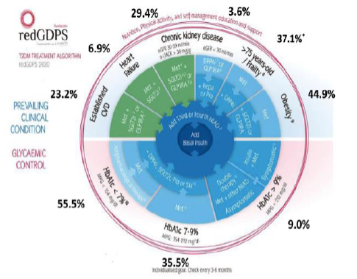
Registro SIDIAP 2020: 373.185 Pacientes
SIDIAP: Sistema de información para el Desarrollo de la Investigación en Atención Primara.
2. Mata-Cases M, et al. Prim Care Diabetes. 2021; S1751-9918(21)00017-6

Slide 65
Datos Fragilidad en Cataluña
60% mujeres
IMC 31,5 kg/m²
62 años
8,7 años evolución DM2
HbA1c 7,3%
Tratamientos desaconsejados hasta en el 14% de los pacientes
17% de sobretratamiento
Algoritmo redGDPS
23% de pacientes con DM2 tiene criterios de fragilidad
594.777
personas
con DM2
Miñana Castellanos M. Diabetes práctica 2024: 15(04):135-160. doi: 10.52102/diabet/pract.2024.4.art2 https://www.diabetespractica.com/files/ahead/20241111.pdf

Slide 66
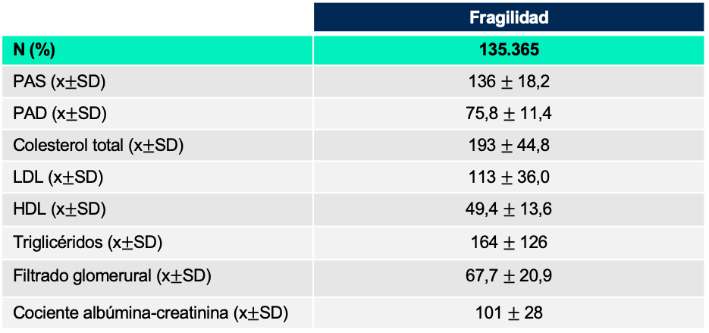
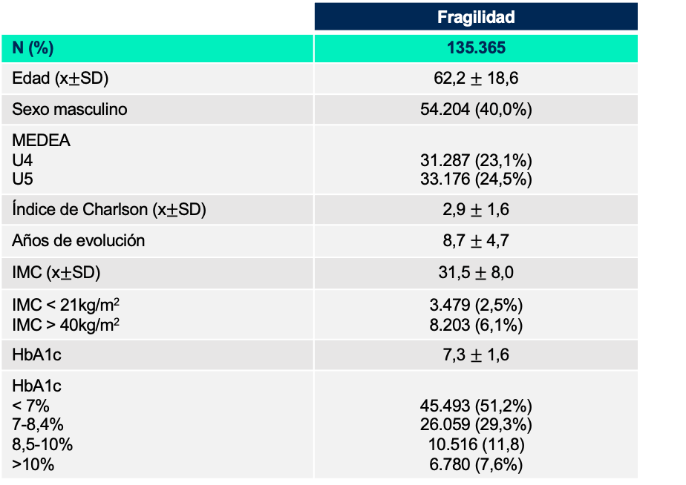
Características generales de la población frágil con DM2 en Cataluña según la base de datos SIDIAP durante el periodo 2010-2023.
 | Fragilidad
N (%) | 135.365
Edad (x$±$SD) | 62,2 $±$ 18,6
Sexo masculino | 54.204 (40,0%)
MEDEA U4 U5 | 31.287 (23,1%) 33.176 (24,5%)
Índice de Charlson (x$±$SD) | 2,9 $±$ 1,6
Años de evolución | 8,7 $±$ 4,7
IMC (x$±$SD) | 31,5 $±$ 8,0
IMC < 21kg/m² IMC > 40kg/m² | 3.479 (2,5%) 8.203 (6,1%)
HbA1c | 7,3 $±$ 1,6
HbA1c < 7% 7-8,4% 8,5-10% >10% | 45.493 (51,2%) 26.059 (29,3%) 10.516 (11,8) 6.780 (7,6%)
 | Fragilidad
N (%) | 135.365
PAS (x$±$SD) | 136 $±$ 18,2
PAD (x$±$SD) | 75,8 $±$ 11,4
Colesterol total (x$±$SD) | 193 $±$ 44,8
LDL (x$±$SD) | 113 $±$ 36,0
HDL (x$±$SD) | 49,4 $±$ 13,6
Triglicéridos (x$±$SD) | 164 $±$ 126
Filtrado glomerural (x$±$SD) | 67,7 $±$ 20,9
Cociente albúmina-creatinina (x$±$SD) | 101 $±$ 28
Fuente: SIDIAP (Sistema d’Informació per al desenvolupament de la Investigació en Atenció Primària).
Miñana Castellanos M. Diabetes práctica 2024: 15(04):135-160. doi: 10.52102/diabet/pract.2024.4.art2 https://www.diabetespractica.com/files/ahead/20241111.pdf

Slide 67
Porcentaje de pacientes con DM2 y alguno de los condicionantes de fragilidad del algoritmo de la Fundación red GDPS en Cataluña según la base de datos SIDIAP durante el periodo 2010-2023.
Fuente: SIDIAP (Sistema d’Informació per al desenvolupament de la Investigació en Atenció Primària).
Miñana Castellanos M. Diabetes práctica 2024: 15(04):135-160. doi: 10.52102/diabet/pract.2024.4.art2 https://www.diabetespractica.com/files/ahead/20241111.pdf

Slide 68
Uso de fármacos recomendados y desaconsejados en los distintos condicionantes de la fragilidad en Cataluña según la base de datos SIDIAP durante el periodo 2010-2023.
Miñana Castellanos M. Diabetes práctica 2024: 15(04):135-160. doi: 10.52102/diabet/pract.2024.4.art2 https://www.diabetespractica.com/files/ahead/20241111.pdf

Slide 69
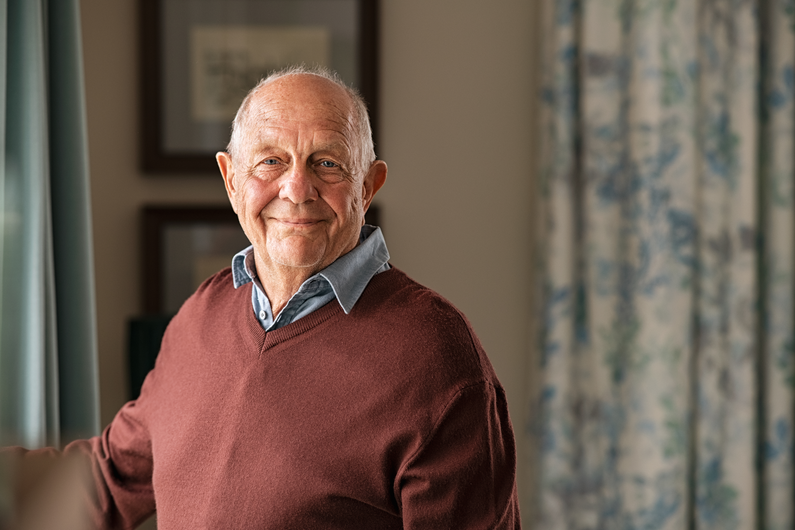
Pencho, 81 años
Trabajó de contable en una empresa de fertilizantes.
Casado hace 51 años con Mercedes.
Viven en Cartagena, con una hija con discapacidad.
Independiente por todas las Actividades Básicas
de la Vida Diaria (ABVD).
Exfumador de 1 paq/d desde hace 15 años
(fumó durante 40 años).
Alguna vez toma alguna copa de vino.
Sale 4 veces a la semana a caminar
durante 30 minutos.
Es muy metódico con las horas de las comidas.

Slide 70
Motivo de consulta
Entra a la consulta de enfermería acompañado de Mercedes. Últimamente vienen siempre juntos porque Pecho tiene dificultad auditiva y se siente más seguro si va con ella.
Acude para la cura de una herida en la pierna por una caída por tropiezo en la calle, y no sabe muy bien decirnos cómo fue: “me vi en el suelo sin darme cuenta”. Iba solo ese día.
“Con el trompazo se me han roto las gafas. Menos mal que no me he roto nada más, aunque el tema de las gafas tampoco es tan importante porque con ellas “tampoco veo mucho”. Mercedes señala que en las últimas semanas lo empieza a ver que camina más lentamente, como un poco “más torpe”, lo ve más despistado y él mismo refiere encontrarse “más flojo”. Ha pedido comprarse un bastón para ir más seguro después de la caída.
Mientras la enfermera le está curando le dice: “Estoy cansado de todo, y no sé si tiene sentido tomar tantas pastillas y tanto pinchazo; cada día me cuesta más”.

Slide 71
Antecedentes personales
1996 – HIPERCOLESTEROLEMIA
(HC. LDL marzo 2022: LDL: 89 mg/dl).
1998 – HIPERTENSIÓN ESENCIAL (HTA)
(último control TA: 123/71 mmHg, 70 lpm)
1999 – DIABETES MELLITUS TIPO 2 (DM2),
última HbA1c (marzo 2022): 7,2%.
1999 – OBESIDAD grado I: IMC 33 kg/m² (último peso: 98 kg)
1999 – MIGRAÑAS
1999 – TRASTORNO BIPOLAR
(varios episodios depresivos, intento autolítico)
2004 - DISPEPSIA
2006 – HIPERPLASIA BENIGNA DE PRÓSTATA (HBP)
2009 – INSUFICIENCIA RENAL CRÓNICA
(ESTADIO 3a; FG 49 ml/min, A2: 58 mg/g)
2012 – COXARTROSIS
2012 – INSOMNIO
2013 – RETINOPATIA DIABÉTICA LEVE
(último control enero 2022).
2015 – GINGIVITIS CRÓNICA
2017 – CATARATAS (OPERADO)
2022 – CIÁTICA recurrente

Slide 72
Tratamiento
Simvastatina 40 mg 0-0-1 (HC)
Enalapril 20 mg/HCTZ 12,5mg 1-0-0 (HTA)
Insulina mixtard 30
(NPH/insulina regular 70/30) → 13 - 0 -12 UI (DM2)
Metformina 850 mg 0-1-1 (DM2)
Gliclazida 5 mg 1-0-0 (DM2)
Selegilina (IMAO-B) (depresión refractaria)
Lamotrigina 100 mg 1-0-1 (trastorno bipolar)
Quetiapina 100 mg 0-0-1 (t.bipolar)
Risperidona 0,5 mg 1-1-1 (t.bipolar)
Sumatriptán 50 mg 1c s/p (migrañas)
Omeprazol 20mg 1-0-0 (dispepsia)
Tamsulosina 0,4 mg 1-0-0 (HBP)
Tramadol/paracetamol 37,5/325mg/8h (dolor) s/p
Duloxetina 30 mg 0-1-0 (dolor)
Lorazepam 1mg 0-0-1/2 (insomnio)

Slide 73
Preguntas
¿Es Pencho un paciente frágil? ¿Se le ha de hacer cribaje? ¿Por qué?
¿Tiene motivos para haberse caído? ¿Cuáles? ¿Se podría haber evitado?
¿Cuál es el objetivo glucémico para Pencho? ¿En qué nos basamos?
¿Cómo valoraríamos su adherencia terapéutica?
¿En qué os apoyaríais para “euprescribir” en el caso de que lo necesitara Pencho?
¿Proponéis algún cambio en la medicación? ¿Qué frases usaríais?
¿Alguna propuesta de tratamiento no farmacológico? ¿Qué otras intervenciones?

Slide 74
Preguntas
¿Es Pencho un paciente frágil? ¿Se le ha de hacer cribaje? ¿Por qué?
¿Tiene motivos para haberse caído? ¿Cuáles? ¿Se podría haber evitado?
¿Cuál es el objetivo glucémico para Pencho? ¿En qué nos basamos?
¿Cómo valoraríamos su adherencia terapéutica?
¿En qué os apoyaríais para “euprescribir” en el caso de que lo necesitara Pencho?
¿Proponéis algún cambio en la medicación? ¿Qué frases usaríais?
¿Alguna propuesta de tratamiento no farmacológico? ¿Qué otras intervenciones?

Slide 75
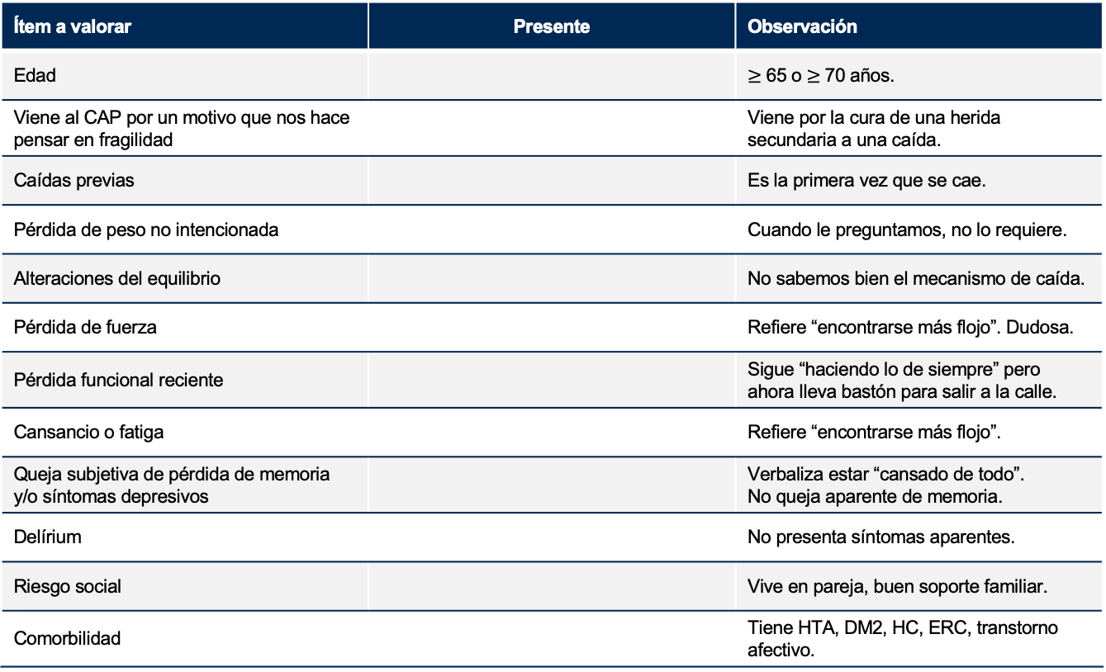
¿Es Pencho un paciente frágil? ¿Se le ha de hacer cribaje? ¿Por qué?
Ítem a valorar | Presente | Observación
Edad |  | $≥$ 65 o $≥$ 70 años.
Viene al CAP por un motivo que nos hace pensar en fragilidad |  | Viene por la cura de una herida secundaria a una caída.
Caídas previas |  | Es la primera vez que se cae.
Pérdida de peso no intencionada |  | Cuando le preguntamos, no lo requiere.
Alteraciones del equilibrio |  | No sabemos bien el mecanismo de caída.
Pérdida de fuerza |  | Refiere “encontrarse más flojo”. Dudosa.
Pérdida funcional reciente |  | Sigue “haciendo lo de siempre” pero ahora lleva bastón para salir a la calle.
Cansancio o fatiga |  | Refiere “encontrarse más flojo”.
Queja subjetiva de pérdida de memoria y/o síntomas depresivos |  | Verbaliza estar “cansado de todo”. No queja aparente de memoria.
Delírium |  | No presenta síntomas aparentes.
Riesgo social |  | Vive en pareja, buen soporte familiar.
Comorbilidad |  | Tiene HTA, DM2, HC, ERC, transtorno afectivo.

Slide 76





Criterios de fragilidad de Fried
¿Es Pencho un paciente frágil? ¿Se le ha de hacer cribaje? ¿Por qué?
La fragilidad es un síndrome clínico asociado al envejecimiento caracterizado por la presencia de al menos 3 de los siguientes criterios¹:
Pérdida involuntaria de peso
Debilidad muscular
Agotamiento
Lentitud de la marcha
Hipoactividad física
La fragilidad es el principal factor predictivo de discapacidad, dependencia y mortalidad en los ancianos,
incluyendo a aquellos con diabetes, y es un marcador pronóstico más potente que la carga de comorbilidad¹.
1.Fried LP, et al. J Gerontol Med Sci. 2004;59:255-63.
Notes:
Síndrome clínico que presenta tres o más de los siguientes criterios:
Pérdida de peso no intencionada de más de 5 kg o 5 % del peso corporal en un año.
Debilidad muscular. Fuerza prensora de menos del 20 % del límite de la normalidad ajustado por sexo y por índice de masa muscular.
Cansancio o baja resistencia a pequeños esfuerzos.
Lentitud de la marcha: mayor al 20 % del límite de la normalidad ajustado por sexo y altura, al recorrer 4,5 m.
Nivel bajo de actividad física. Cálculo del consumo de calorías semanales por debajo del quintil inferior ajustado por sexo.

Slide 77
Preguntas
¿Es Pencho un paciente frágil? ¿Se le ha de hacer cribaje? ¿Por qué?
¿Tiene motivos para haberse caído? ¿Cuáles? ¿Se podría haber evitado?
¿Cuál es el objetivo glucémico para Pencho? ¿En qué nos basamos?
¿Cómo valoraríamos su adherencia terapéutica?
¿En qué os apoyaríais para “euprescribir” en el caso de que lo necesitara Pencho?
¿Proponéis algún cambio en la medicación? ¿Qué frases usaríais?
¿Alguna propuesta de tratamiento no farmacológico? ¿Qué otras intervenciones?

Slide 78
Factores de riesgo de caída
Antecedente de caída previa
Alteración de la marcha
Alteración sensorial
Deterioro cognitivo
Fármacos que incrementan el riesgo de caídas
Exceso de actividad física
Es la primera vez que se cae
La mujer refiere que últimamente "camina más lento”
Portados de gafas.
Retinopatía
¿LIO sucia?
Disminución de la audición.
No consta
¿se lo preguntamos explícitamente?
¿?
Sale a caminar
30 minutos al día
Sólo por estos factores, Pencho se podía caer y volver a hacerlo; de hecho, le ha pasado en la calle, donde suceden 1/3 de las caídas, de las que el 5% pasan al transporte público, especialmente en los autobuses. Caer en la calle nos dice que su salud no está tan comprometida como si se hubiera producido dentro de casa.
Pencho

Slide 79
Preguntas
¿Es Pencho un paciente frágil? ¿Se le ha de hacer cribaje? ¿Por qué?
¿Tiene motivos para haberse caído? ¿Cuáles? ¿Se podría haber evitado?
¿Cuál es el objetivo glucémico para Pencho? ¿En qué nos basamos?
¿Cómo valoraríamos su adherencia terapéutica?
¿En qué os apoyaríais para “euprescribir” en el caso de que lo necesitara Pencho?
¿Proponéis algún cambio en la medicación? ¿Qué frases usaríais?
¿Alguna propuesta de tratamiento no farmacológico? ¿Qué otras intervenciones?

Slide 80
En pacientes con una expectativa de vida limitada o cuando los daños del tratamiento son mayores que los beneficios pueden ser apropiados objetivos de HbA_{1C}:
A.
< 8%
B.
< 7%
C.
< 6%
D.
< 5%

Slide 81

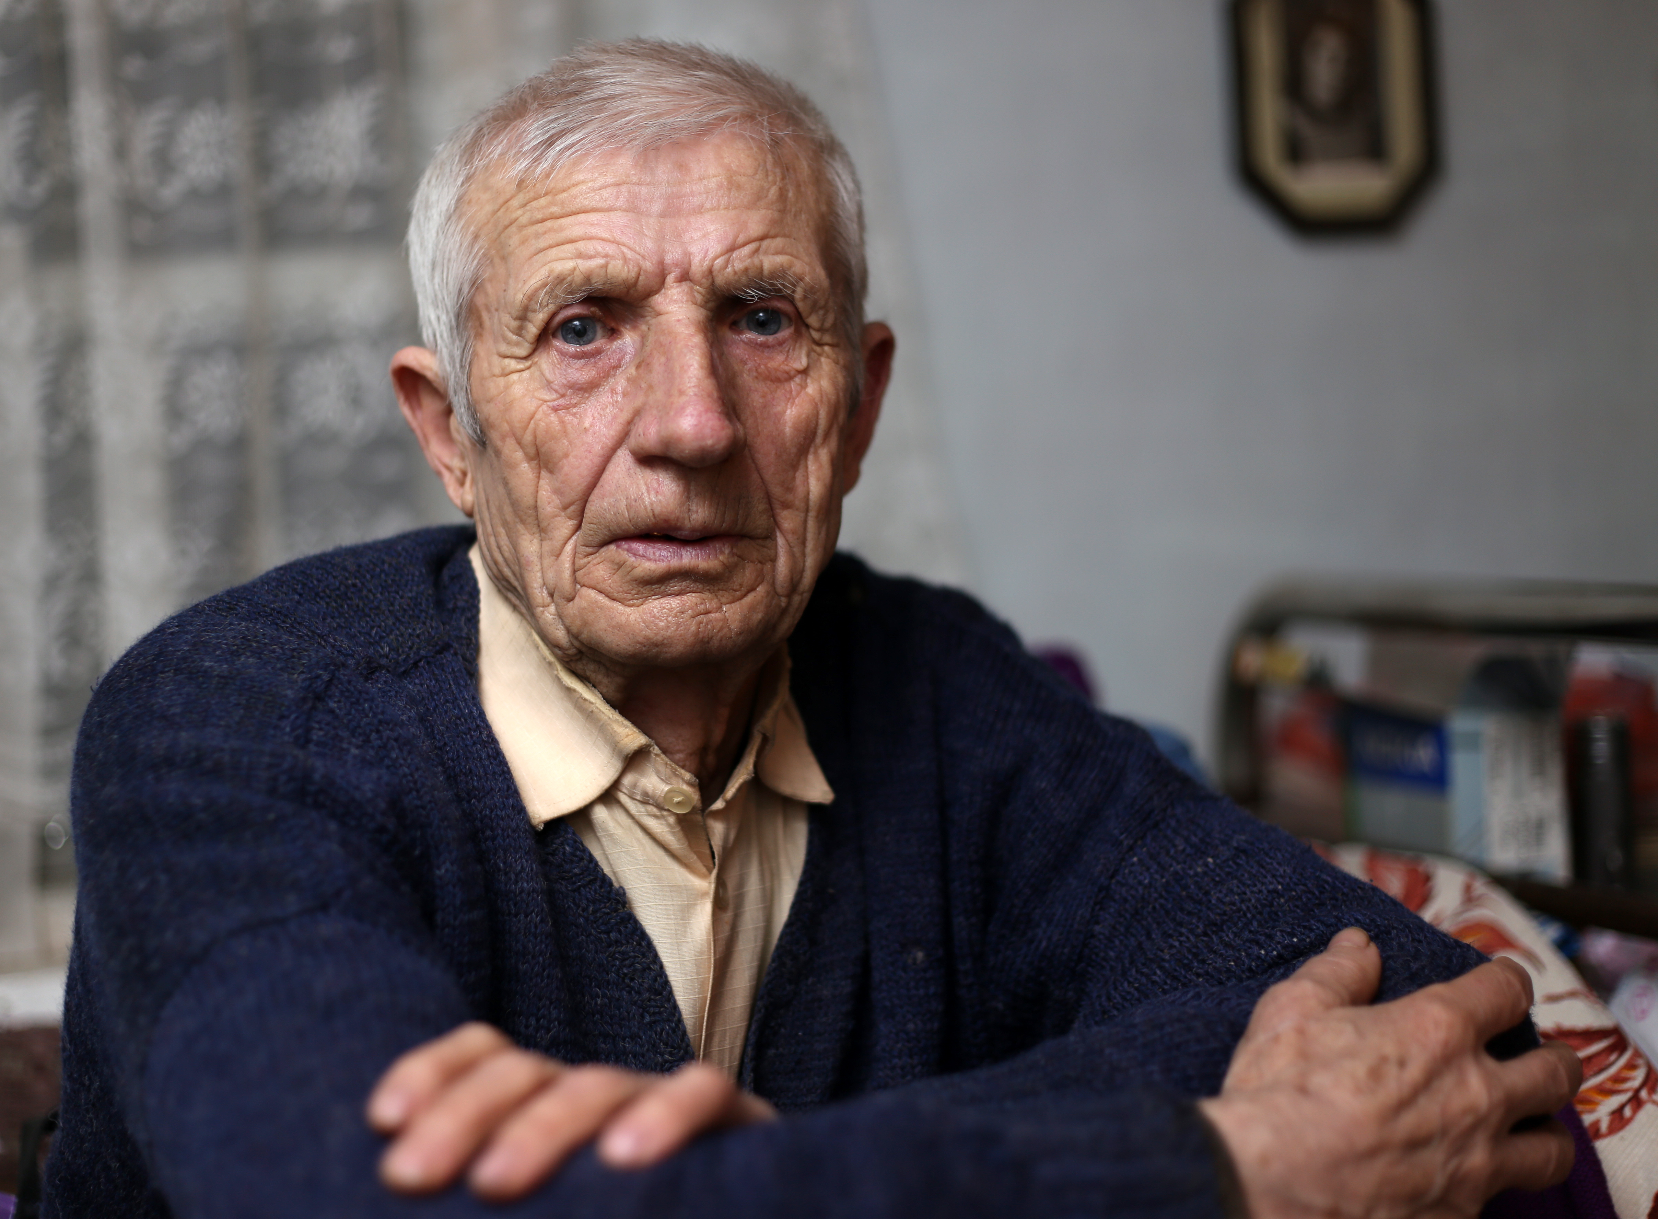

Objetivos de control glucémico en el paciente mayor¹
HbA1c < 7,0-7,5 %
HbA1c < 8,0-8,5 %
Adultos mayores, por lo demás sanos, con pocas enfermedades crónicas coexistentes y la función cognitiva y estado funcional intactos deben tener objetivos de control glucémico más bajos.
Aquellos con múltiples enfermedades crónicas coexistentes, deterioro cognitivo o dependencia funcional deben tener objetivos glucémicos menos estrictos.
HbA1c: hemoglobina glucosilada.
1. American Diabetes Association. Diabetes Care 2021; 44(suppl.1): S168-S179.

Slide 82
Objetivos de control glucémico en el paciente anciano
Situación clínica | Objetivo de control glucémico
Anciano sano Buen estado funcional y cognitivo Baja comorbilidad Buena expectativa de vida | HbA1c 7 – 7,5 %
Anciano frágil Fragilidad o dependencia Demencia moderada – severa Alta comorbilidad Corta expectativa de vida | HbA1c 7,6 – 8,5 %
Cuidados paliativos | Glucemia < 200 mg/dl Evitar hipoglucemias y otros EA Simplificar tratamiento y controles
1. Gómez-Huelgas R, Gómez Peralta F, Rodríguez Mañas L, Formiga F, Puig Domingo M, Mediavilla Bravo JJ,et al. Tratamiento de la diabetes mellitus tipo 2 en el paciente anciano. Rev Esp Geriatr Gerontol. 2018;53(2)89-99.
Notes:
Los objetivos de control glucémico en el paciente anciano son distintos en función de la situación clínica.
En ancianos sanos, con buen estado funcional y cognitivo, baja carga de comorbilidad y buena expectativa de vida. Las intervenciones terapéuticas y los objetivos pueden ser similares a los de los adultos jóvenes con diabetes (HbA1c 7-7,5%).
En ancianos frágiles, con discapacidad funcional, demencia y/o expectativa de vida limitada. Debería evitarse la hiperglucemia sintomática, siendo un objetivo razonable mantener una HbA1c de 7,5-8,5%.
En ancianos en situación de cuidados paliativos. La prioridad debe ser preservar la calidad de vida, evitando la hiperglucemia sintomática y la hipoglucemia, y reduciendo las cargas asociadas al tratamiento antidiabético. En este contexto, la determinación de HbA1c no es relevante. Las glucemias deberían mantenerse por debajo del umbral glucosúrico (< 200 mg/dl). El tratamiento debería simplificarse, evitando los fármacos que inducen hipoglucemias, los que se asocian a síntomas digestivos y a hiporexia. La insulina prandial podría suspenderse o sustituirse por fármacos orales. Es recomendable disminuir, o incluso suprimir, el número de controles de glucemia capilar.

Slide 83
Cómo recomiendan las guías que abordemos al paciente con DM 2
REVIEW AND AGREE ON MANAGEMENT PLAN
Review management plan
Mutually agreement on changes
Ensuare agreed modification of therapu is impemented in a timely fashion to avoid therapeutic inertia
Decision cycle undertaken regularly (at least once/twice a year)
ASSESS KEY PERSON CHARACTERISTICS
Current lifestyle
Comorbidities (i.e., ASCVD, CKD, and HF)
Clinical characteristics (i.e., age, HbA_{1c}, and weight)
Issues such as motivation, depression,
Cultural and socioeconomic context
Se incluyen variables del estilo de vida y de aspectos culturales y socioeconómicos
GOALS OF CARE
Prevent complications
Optimize quality of life
  CONSIDER SPECIFIC FACTORS THAT IMPACT CHOICE OF TREATMENT
  Individualized HbA_{1c} target
  Impact on weight and hypoglycemia
  Side effect profiles of medications
  Complexity of treatment plan (i.e., frequency, and mode of administration)
  Choose régimen to optimize adherence and persistence
  Access, cost, and availability of medication
ONGOING MONITORING AND SUPPORT INCLUDING:
Emotional well-being
Check tolerability of medication
Monitor gycemic status
Biofeedback including SMBG, weight, step count,
HbA_{1c}, Blood pressure, lipids
  AGREE ON MANAGEMENT PLAN
  Involve an educated and informed patient (and their family/caregiver)
  Seek patient preferences
  Effective consultation includes motivational interviewing, goal setting, and shared decisión making
  Empowers the patient
  Ensures Access to DSMES
IMPLEMENT MANAGEMENT PLAN
Patients not meeting goals generally should be seen at least erevy 3 months as long as progressis being made, more frequent contact initially is often desirable for DSMES.
AGREE ON MANAGEMENT PLAN
Specify SMART goals:
  Specific
  Measurable
  Achievable
  Realistic
  Time limited
ASCVD= Atherosclerotic Cardiovascular Disease
CKD = Chronic Kidney Disease
HF = Heart Faiture
DSMES = Diabetes Self-Management Education and Support
SMBG = Self-Monitored Blood Glucose
Figure 4.1 – Decision cycle for patient-centered glycemic management in type 2 diabetes. Adapted from Davies et al. (119).

Slide 84
Preguntas
¿Es Pencho un paciente frágil? ¿Se le ha de hacer cribaje? ¿Por qué?
¿Tiene motivos para haberse caído? ¿Cuáles? ¿Se podría haber evitado?
¿Cuál es el objetivo glucémico para Pencho? ¿En qué nos basamos?
¿Cómo valoraríamos su adherencia terapéutica?
¿En qué os apoyaríais para “euprescribir” en el caso de que lo necesitara Pencho?
¿Proponéis algún cambio en la medicación? ¿Qué frases usaríais?
¿Alguna propuesta de tratamiento no farmacológico? ¿Qué otras intervenciones?

Slide 85
Estrategias que facilitan la euprescripción
1. REVISAR
Listado completo de medicamentos y patologías del paciente.
Valorar estado físico y aspectos de la persona y contexto socioeconómico
2. ANALIZAR
Evaluar la adherencia, interacciones y EA.
Evaluar el beneficio de los fármacos.
Valorar y definir los objetivos y metas de la atención, del tratamiento y la esperanza de vida
3. ACORDAR
Expectativas, creencias, preferencias
Adaptar el ritmo a las posibilidades reales
Fijar el plan terapéutico, promoviendo la implicación del paciente en la toma de decisiones
4. ACTUAR
Ejecución del PT progresivamente, con un orden de retirada o de incorporación
Paso de un escenario preventivo o modificador de la enfermedad a paliativo o control de síntomas
5. MONITORIZAR
Resaltar logros, objetivos alcanzados, feedback de resultados
Valorar la adherencia a la deprescripción, detectar a reaparición de síntomas, el agravamiento de la enfermedad de base o los síndromes de retirada
EA: efectos adversos
Orueta R, et al. Adecuación terapéutica en pacientes crónicos. Rev Clin Med Fam. 2015.

Slide 86
1.
2.
3.
4.
5.
En mayores con DM, el plan terapéutico y los objetivos de control glucémico deben ser individuales, basados en una VGI (valora comorbilidades, capacidad funcional y cognitiva, trastornos afectivos y soporte social) para estimar la expectativa de vida total y activa del paciente.
Establecer un proceso de toma de decisiones compartidas con el paciente o su cuidador que contemple los deseos, expectativas, preferencias y capacidades de ambos.
Los objetivos del tratamiento antidiabético en la edad avanzada debe ser la preservación de la capacidad funcional y la mejora o mantenimiento de la calidad de vida.
Riesgo de SOBRETRATAMIENTO p
or inercia terapéutica en población anciana con DM
→ REVISAR medicación periódicamente y DESINTENSIFICAR
Especial atención a las contraindicaciones, los efectos secundarios y las potenciales interacciones medicamentosas de los fármacos antidiabéticos, evitando las hipoglucemias, así como las hiperglucemias sintomáticas.

Slide 87
Preguntas
¿Es Pencho un paciente frágil? ¿Se le ha de hacer cribaje? ¿Por qué?
¿Tiene motivos para haberse caído? ¿Cuáles? ¿Se podría haber evitado?
¿Cuál es el objetivo glucémico para Pencho? ¿En qué nos basamos?
¿Cómo valoraríamos su adherencia terapéutica?
¿En qué os apoyaríais para “euprescribir” en el caso de que lo necesitara Pencho?
¿Proponéis algún cambio en la medicación? ¿Qué frases usaríais?
¿Alguna propuesta de tratamiento no farmacológico? ¿Qué otras intervenciones?

Slide 88
Evidencia sobre intervenciones no farmacológicas en pacientes con Fragilidad
En ancianos residentes en la comunidad con DM2 se recomienda¹:
ACTIVIDAD FÍSICA de tipo multicomponente, preferiblemente grupal o de base domiciliaria, adaptada al grado de fragilidad siempre y cuando el paciente la tolere, fundamentada en:
Resistencia
Fuerza
Aeróbico
Equilibrio
Flexibilidad
Mejora el control glucémico, así como su independencia funcional, previene caídas y promociona la autoestima y calidad de vida¹⁻⁵.
1. Ferriolli E, et al. Diabetes and exercise in the elderly. Med Sport Sci. 2014. 2.Gillespie LD, et al. Interventions for preventing falls in older people living in the community. Cochrane Database Syst Rev. 2012. 3. Liu CJ, Latham NK. Progressive resistance strength training for improving physical function in older adults. Cochrane Database Syst Rev. 2009 4. NICE guidelines. June 2013. Falls: assessment and prevention of falls in older people. https://www.nice.org.uk/guidance/cg161. 5. Guía de buena práctica clínica en Geriatría. Fragilidad y Nutrición en el anciano. Sociedad Española de Geriatría. 2014.

Slide 89
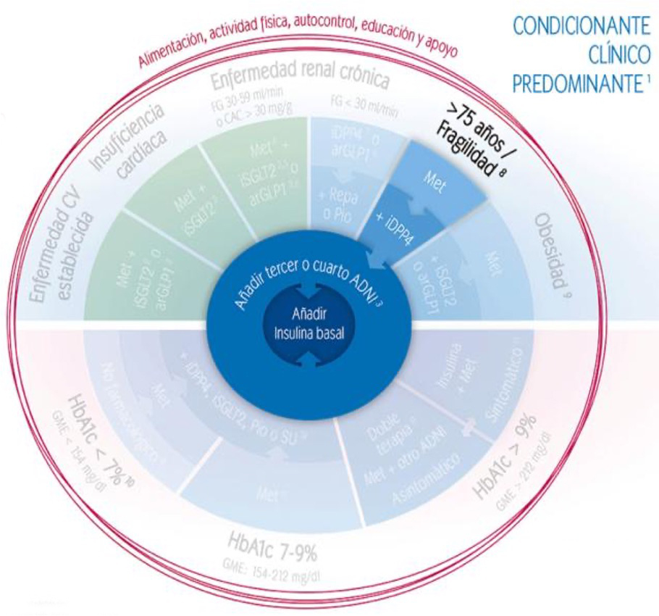
Algoritmo de tratamiento de la DM2, de la redGDPS 2020; https://www.redgdps.org/algoritmo-de-tratamiento-de-la-dm2-de-la-redgdps-2020

Slide 90
Algoritmo de tratamiento farmacológico de la DM2 en el paciente anciano
¿Edad) > 75 años?
Fármacos recomendados
Valoración geriátrica integrar
Fármacos no recomendados
Metformina
iDPP4
Insulina
¿Situación de fragilidad o dependencia?
¿Demencia moderada o grave?
Sulfonilureas
Glinidas
Pioglitazona
iSGLT2
arGLP1
PASO 1
NO
IDPP4
Insulina
¿Insuficiencia renal avanzada?
(FC < 30 mL/min)
Meltformina
Sulfonilureas
Glinidasª
Pioglitazonaª
iSGLT2
arGLP1
PASO 2
NO
Meformina
iSGLT2^{b}
arGLP1^{b}
iDPP4^{c}
Pioglitazona^{d}
Insulina
¿Enfermedad cardiovascular?
Sulfonilureas
Glinideas
PASO 3
a Repaglinida y pioglitazona pueden emplearse en pacientes con FG < 30 ml/min, pero su uso no es recomendable por el riesgo de efectos adversos: hipoglucemias (repaglinida);retención hidrosalina, insuficiencia cardiaca y fracturas (pioglitazona).
b Empagliflozina, canagliflozina, dapagliflozina y liraglutida han demostrado reducción de la morbimortalidad cardiovascular en pacientes con diabetes tipo 2 de alto riesgo vascular.
c Saxagliptina deben evitarse en pacientes con insuficiencia cardiaca.
arGLP1: agonistas del receptor del glucagon-like peptide-1; iDPP4: inhibidores de la dipeptidil peptidasa-4; iSGLT2: inhibidores del cotransportador sodio-glucosa tipo 2.
1. Gómez-Huelgas R, Gómez Peralta F, Rodríguez Mañas L, Formiga F, Puig Domingo M, Mediavilla Bravo JJ,et al. Tratamiento de la diabetes mellitus tipo 2 en el paciente anciano. Rev Esp Geriatr Gerontol. 2018;53(2)89-99.
Notes:
La planificación del tratamiento de la DM2 en sujetos de edad avanzada debe basarse en la valoración geriátrica integral. Si el paciente anciano se encuentra en una situación de fragilidad o dependencia o si presenta una demencia moderada o grave, el objetivo prioritario sería evitar las hipoglucemias y la hiperglucemia sintomática. Los antidiabéticos recomendables en estos casos serían la metformina y los iDPP-4.
La insuficiencia renal es una comorbilidad prevalente en ancianos con diabetes que condiciona las opciones del tratamiento. En España, la prevalencia de enfermedad renal crónica en estadios 4 y 5 (filtrado glomerular < 30 ml/min/1,73 m2) en pacientes con DM2 de 70-79 años y de ≥ 80 años es cercana al 30 y el 50%,respectivamente. En estas circunstancias, las opciones terapéuticas preferenciales son los iDPP-4 y la insulina.
Aunque desde un punto de vista farmacocinético podrían usarse la repaglinida y la pioglitazona, su perfil de efectos adversos (hipoglucemia con repaglinida; insuficiencia cardiaca y fracturas con pioglitazona) hacen desaconsejable esta opción. Finalmente, en ancianos de alto riesgo cardiovascular que no presenten algunas de las limitaciones clínicas anteriormente comentadas (insuficiencia renal moderada-grave, fragilidad, demencia), la prioridad sería la selección de fármacos antidiabéticos que han demostrado beneficio cardiovascular, como la empagliflozina y la liraglutida. Otros fármacos que han demostrado seguridad cardiovascular incluyen la metformina, pioglitazona y los iDPP-4.

Slide 91
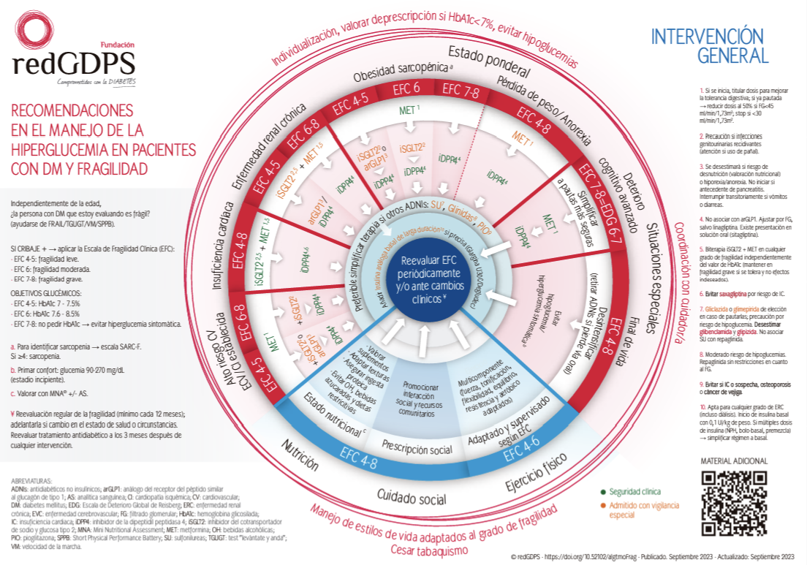

Slide 92
Conclusiones
    Cada vez tenemos más pacientes de edad avanzada en la consulta.
    Debemos pensar y medir fragilidad.
    En pacientes de edad avanzada debemos hacer valoración geriátrica integral: clínica, cognitiva, funcional, social.
    Debemos euprescribir y dar fármacos seguros en los pacientes con edad avanzada.
    Valoración centrada en la persona y abordaje multidisciplinar

Slide 93
¡Muchas gracias!
Ana Cebrián
Médico de Familia. Centro de Salud Cartagena Casco. Murcia
Coordinadora de enfermedades crónicas de WONCA
Académica Correspondiente RAM Murcia
ES-NOP-2500100

